Slide 1
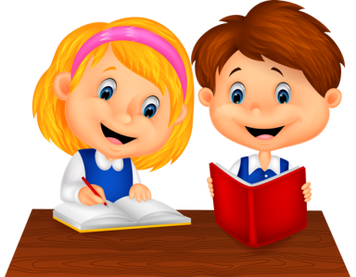
3
EM LỚN LÊN TỪNG NGÀY
Bài
6
Một giờ học
Đọc mở rộng

Slide 2

Đọc mở rộng
1
Tìm đọc một bài thơ hoặc một câu chuyện viết về trẻ em làm việc nhà.
Thảo luận nhóm

Slide 3

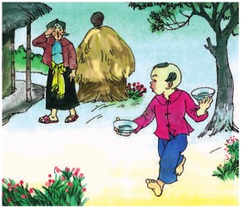
Đi chợ
Có một cậu bé được bà sai đi chợ. Bà đưa cho cậu hai đồng và hai cái bát, dặn:
- Cháu mua một đồng tương, một đồng mắm nhé!
Cậu bé vâng dạ, đi ngay. Gần tới chợ, cậu bỗng hớt hải chạy về hỏi bà:
- Bà ơi, bát nào đựng tương, bát nào đựng mắm?
Bà phì cười:
- Bát nào đựng tương, bát nào đựng mắm mà chẳng được.
Cậu bé lại ra đi. Đến chợ, cậu lại ba chân bốn cẳng chạy về, hỏi:
- Nhưng đồng nào mua mắm, đồng nào mua tương ạ?
(Theo Truyện cười dân gian Việt Nam)

Slide 4
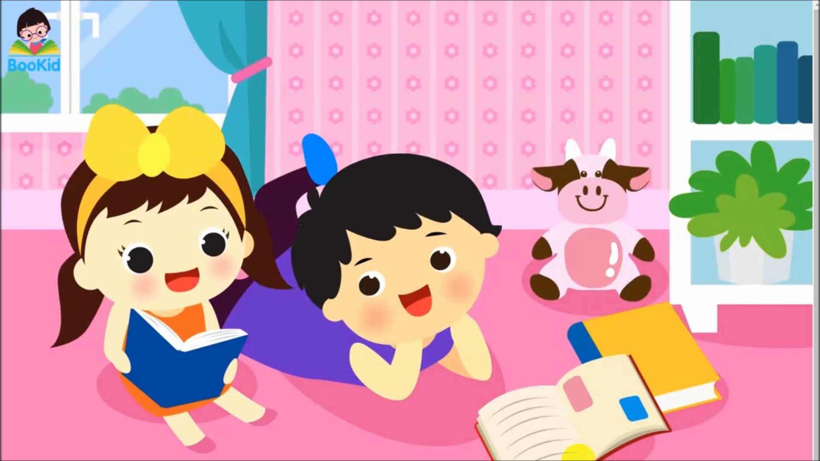

Slide 5
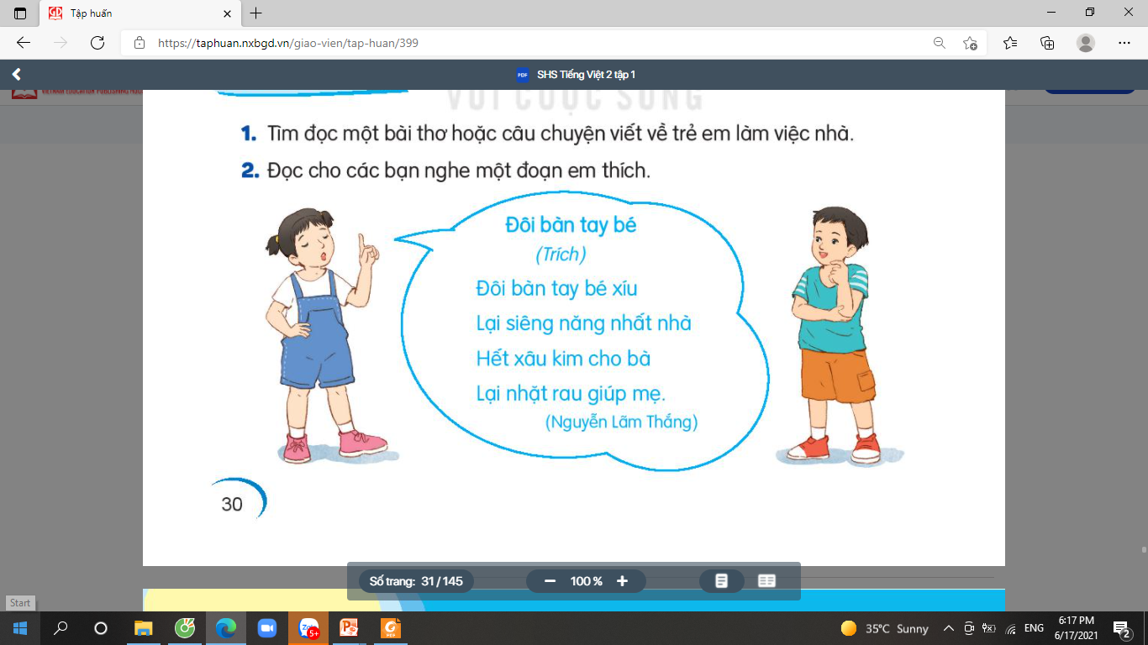
2
Đọc cho các bạn nghe một đoạn em thích.
Notes:
GV kích chuột vào từng ô cột A để hiện đáp án.

Slide 6





Ai đọc hay nhất?

Slide 7






củng cố - dặn dò
Tìm một bài viết về hoạt động thể thao.
Xem trước bài sau.

Slide 8
Tạm biệt và hẹn gặp lại
các con vào những tiết học sau!

